Slide 1
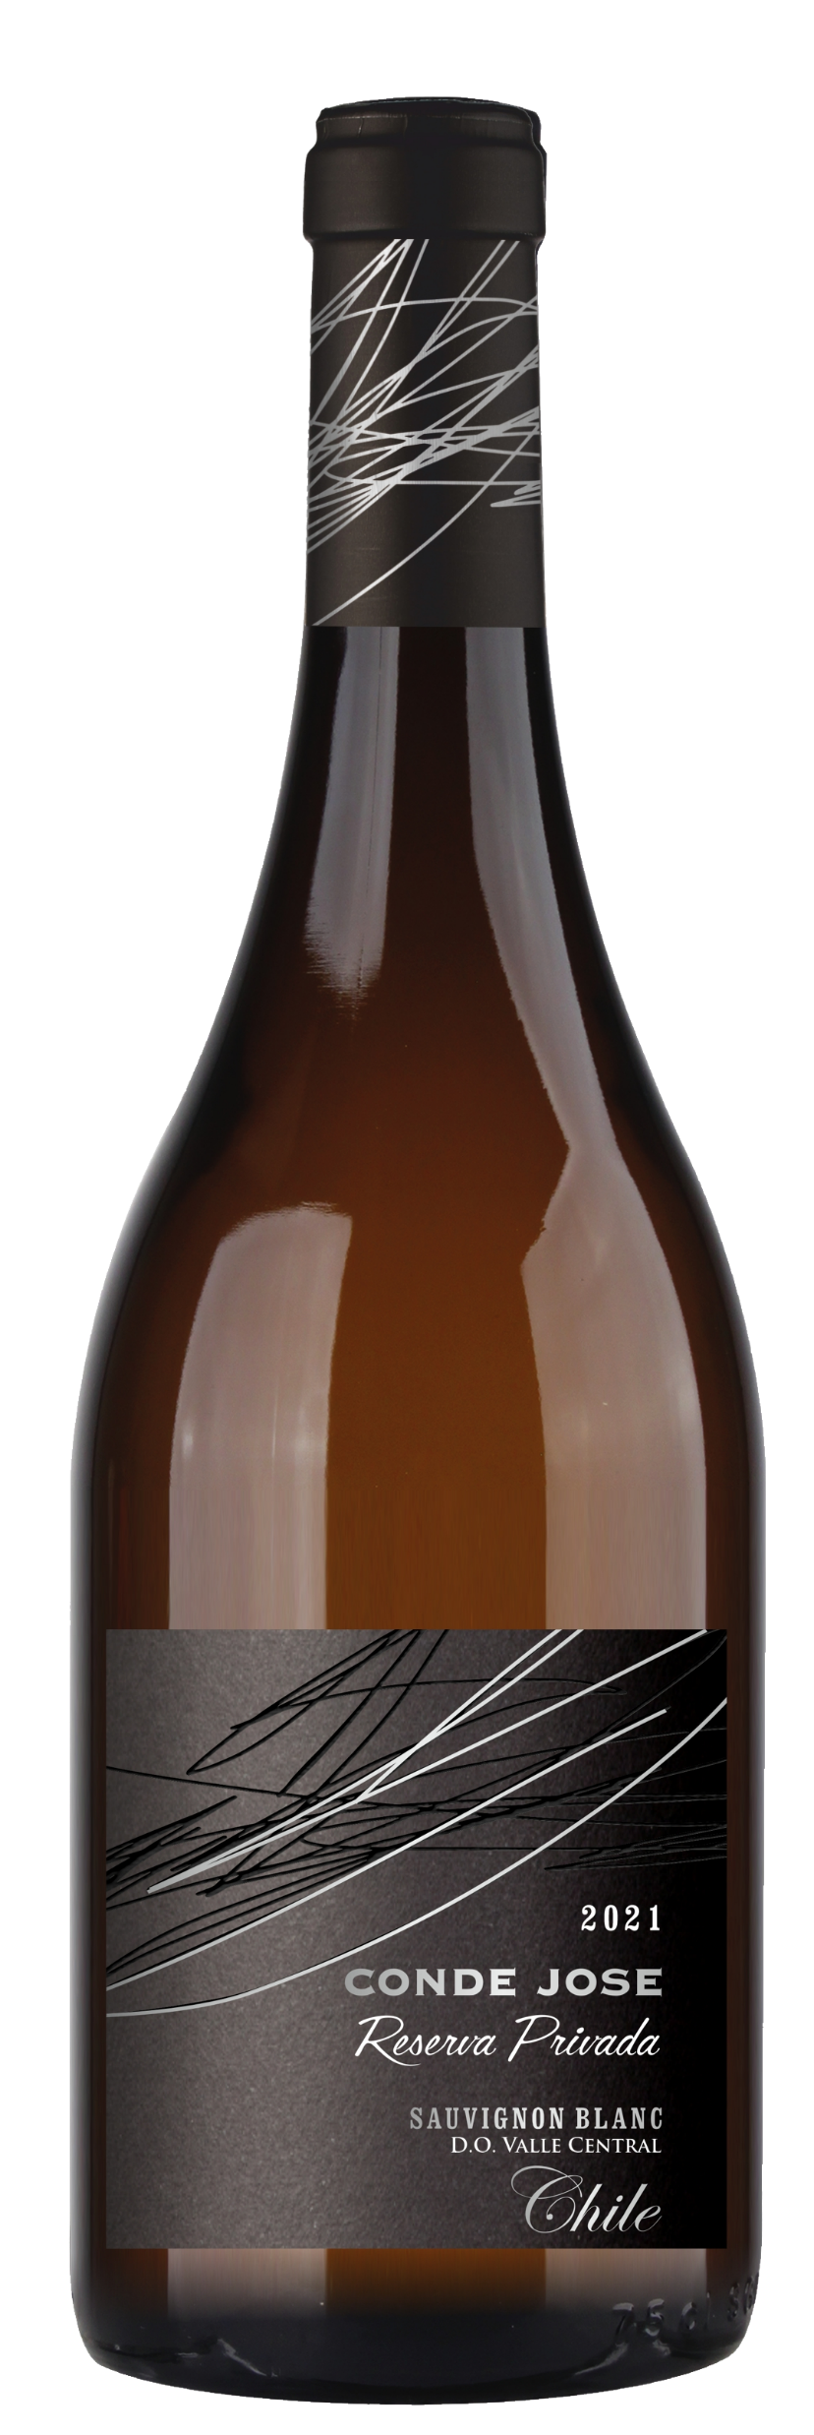
■PRICE CARD
コンデ・ホセ／レゼルバ・プリバダ・
ソーヴィニヨンブラン
コンデ・ホセ／レゼルバ・プリバダ・
ソーヴィニヨンブラン
Respectを追求するチリの秀逸生産者
Respectを追求するチリの秀逸生産者
原産国：チリ
生産者：ビーニャ・デル・ヌエボ・ムンド
品種 ：ソーヴィニヨンブラン
味わい：白・辛口・ミディアムボディ
原産国：チリ
生産者：ビーニャ・デル・ヌエボ・ムンド
品種 ：ソーヴィニヨンブラン
味わい：白・辛口・ミディアムボディ
希望小売価格
3,190
円 (税込)
価格
コンデ・ホセ
レゼルバ・プリバダ・ソーヴィニヨンブラン
コンデ・ホセ
レゼルバ・プリバダ・ソーヴィニヨンブラン
Respectを追求するチリの秀逸生産者
Respectを追求するチリの秀逸生産者
原産国：チリ
生産者：ビーニャ・デル・ヌエボ・ムンド
品種 ：ソーヴィニヨンブラン
味わい：白・辛口・ミディアムボディ
原産国：チリ
生産者：ビーニャ・デル・ヌエボ・ムンド
品種 ：ソーヴィニヨンブラン
味わい：白・辛口・ミディアムボディ
希望
小売
\2,900 (税込 \3,190)
価格
コンデ・ホセ／レゼルバ・プリバダ・ソーヴィニヨンブラン
コンデ・ホセ／レゼルバ・プリバダ・ソーヴィニヨンブラン
Respectを追求するチリの秀逸生産者
Respectを追求するチリの秀逸生産者
緑がかった淡い麦わら色にすっきりとした柑橘系の香りとほのかなハーブの香り、フレッシュで活き活きとした酸が特徴
的なソーヴィニヨン・ブラン。食前酒や前菜（サラダや新鮮なシーフード）に合わせて飲むのがお勧めです。
緑がかった淡い麦わら色にすっきりとした柑橘系の香りとほのかなハーブの香り、フレッシュで活き活きとした酸が特徴
的なソーヴィニヨン・ブラン。食前酒や前菜（サラダや新鮮なシーフード）に合わせて飲むのがお勧めです。
原産国：チリ
生産者：ビーニャ・デル・ヌエボ・ムンド
品種 ：ソーヴィニヨンブラン
味わい：白・辛口・ミディアムボディ
原産国：チリ
生産者：ビーニャ・デル・ヌエボ・ムンド
品種 ：ソーヴィニヨンブラン
味わい：白・辛口・ミディアムボディ
希望
小売
\2,900 (税込 \3,190)
価格

